Slide 1

Vue前瞻--前端MVC架构

Slide 2
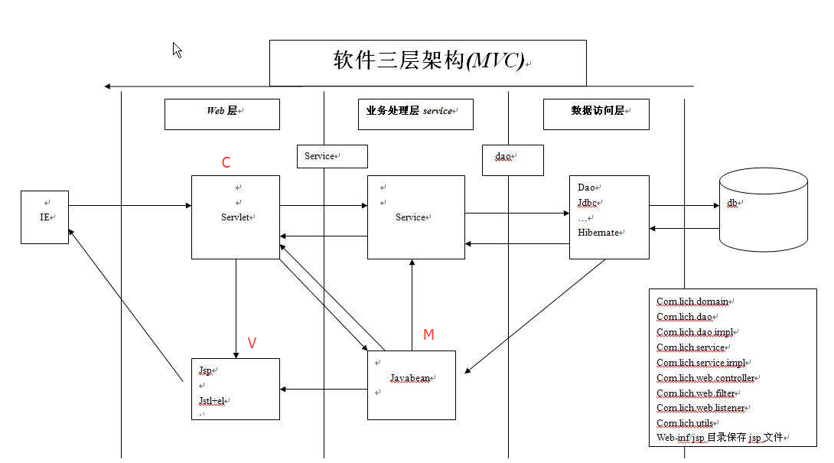
1.后端MVC架构
那前端MVC架构又是如何？

Slide 3
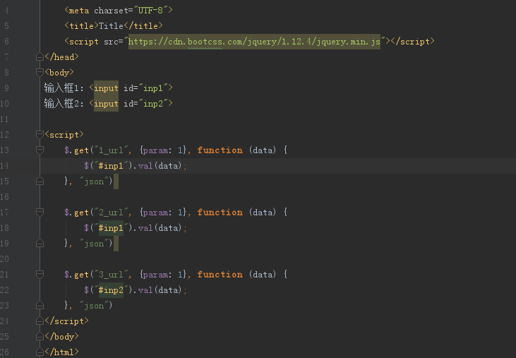
2.前端MVC示例
传统写法：
获取数据后使用dom操作更新html节点；
节点一旦修改，所有关联的dom操作皆需修改；

Slide 4
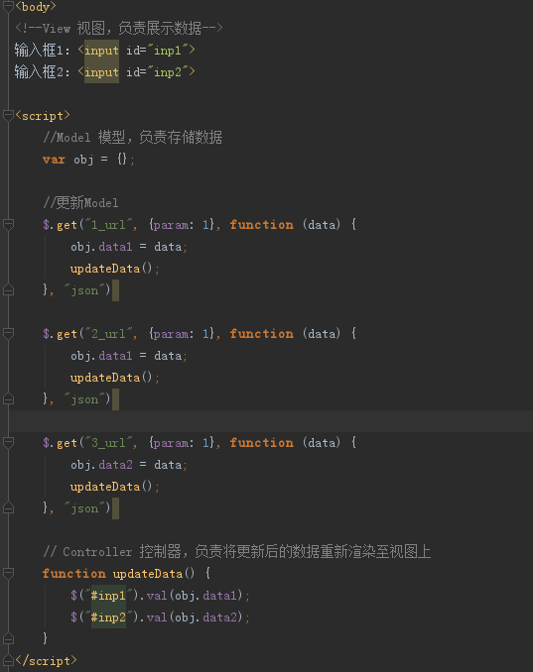
2.前端MVC示例
进行简单MVC分离：
将视图的渲染操作独立出来，加载数据后只更新数据模型，调用控制器更新视图。
问题：
（1）每次更新全部视图，浪费性能；
（2）每次需要手动调用更新，重复操作。
能否解决？

Slide 5
3.ECMAScript
ECMAScript(简称ES)是一种由Ecma国际（前身为欧洲计算机制造商协会,英文名称是European Computer Manufacturers Association）通过ECMA-262标准化的脚本程序设计语言。这种语言在万维网上应用广泛，它往往被称为JavaScript或JScript，但实际上后两者是ECMA-262标准的实现和扩展。
ES正处于持续发展阶段，历经ES2、ES3、ES4 （发布前废弃） 、ES5、ES6至如今最新的ES7，功能愈加广泛，语法也在持续的拓展。
其中，ES5由于对js原生对象Object（即json）和Array数组做出了许多实用的拓展，受到了大部分开发者和浏览器的认可，目前仅IE8以下的浏览器不支持解析ES5语法。

Slide 6
4.ES5的Object新特性
ES5的Object拓展语法：
（1）Object.create(prototype, descriptors)：
create函数用于在指定原型基础之上创建一个新的对象，第一个参数即指定的原型对象，第二个参数就是我们上面介绍到的描述符，里面可以定义多个属性的描述信息。原型参数只能是一个对象或者指定为null，传入原型即可实现类似于java继承的功能，新的对象可调用原型对象的属性。
（2）Object.defineProperty(object, propertyName, descriptor)：
defineProperty函数用于定义一个对象上的属性以及这个属性的描述符（即该属性的访问控制）。包括以下几种：
configurable 能否删除或重定义属性，默认为false（设为false后将不 可再修改）
enumerable 能否用for in遍历该属性，默认为false
writable 能否修改该属性，默认为false
value 属性值，默认为undefined

Slide 7
4.ES5的Object新特性
（2）Object.defineProperty(object, propertyName, descriptor)：
get 修改该属性值时的回调函数
set 获取该属性时的回调函数
注意： get和set方法并不一定需要同时设置，仅设置get方法时该属性可读但不可写，仅设置set方法时该属性可写但不可读，因此get和set配置无法与writable和value配置同时使用。
（3） Object.defineProperties (object, descriptors) :
当需要同时添加多个属性时使用该方法，descriptors形式稍有不同，为defineProperty方法中的propertyName和descriptor参数形成的键值对集合。

Slide 8
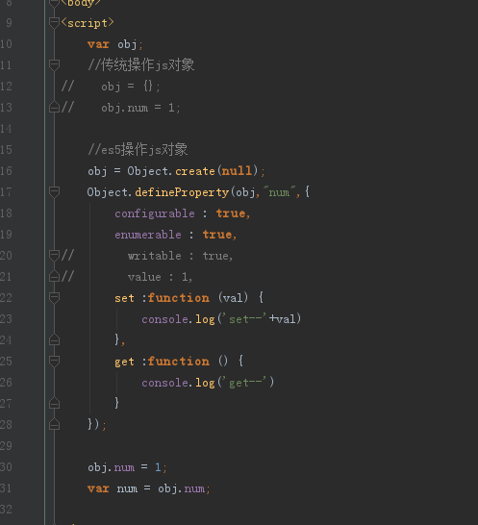
4.ES5的Object新特性
Object使用示例：
也可在创建对象的时候定义其中的元素，即使用create方法时传入第二个参数，参数内容等同于defineProperties方法的第二个参数。

Slide 9
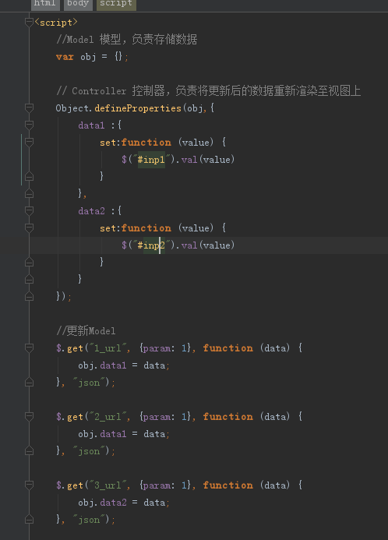
5.使用ES5重写MVC
利用ES5的语法重写MVC架构后代码如右：
获取到数据后仅需要更新数据模型，无需关心视图渲染；
每次只更新部分视图，提高性能。

Slide 10
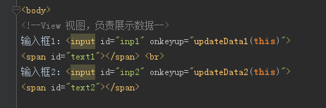
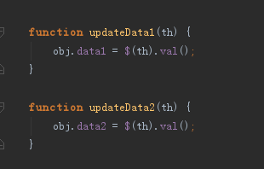

6.实现数据双向绑定
继续拓展以上代码，为input输入框增加触发事件，如keyup事件：
如此便实现了更新视图时数据模型（即js对象）自动更新；
将set回调触发事件组合为一个整体控制器，该控制器可实现两个功能：
（1）在数据模型更新时自动渲染视图；
（2）在视图修改时自动更新数据模型；
以上实现了真正的前端MVC分离。

Slide 11
7.MVVM框架的出现
若想要实现MVC分离，需手动编写上述代码，稍显繁琐，因此近年出现了多种前端MVC框架，现今三大主流框架为Vue.js、Angular.js和react.js，已经被越来越多的企业级项目所采用，相当程度地提高了前端开发效率。
为了便于区分较泛意义上的MVC概念，前端一般将Controller改称为ViewModel，加上Model和View，统称简写为MVVM，因此前端MVC框架一般称为MVVM框架。

Slide 12
谢谢观看

